Slide 1
Debreceni Egyetem
Az öröklésjog általános szabályai
dr. Zakor-Broda Rita
Debreceni Egyetem Egészségtudományi Kar
Társadalomtudományi és Szociális Munka Tanszék
2022. November 09.

Slide 2
„Mert a legnagyobb örökség, amit adni lehet az utódnak, az otthon. Egy ház, akármilyen ház. De amelyiknek falát aggódás, szeretet, gondoskodás s a jövendők bizakodó hite emelte föl. És fák. Amiket nem azért ültetett valaki, hogy hasznukat lássa. Nem is azért, hogy önmagát mulattassa velük. Hanem azért, mert szépségre és jövendőre gondolt, békességre gondolt és a lelke tele volt derűvel. És ültette, egyszerűen azért, mert szerette a fát és a fákon keresztül akarta elmondani mindazt, ami az otthonban kapcsolatban felgyűlt benne s amiket szavakba önteni nem tudott.”
Wass Albert

Slide 3
Az öröklés előfeltételei
Mi szükséges ahhoz, hogy örököljünk?
Az örökséget az örökös abban az esetben szerezheti meg, ha az alábbi három feltétel együttesen fennáll:
Halál ténye
Öröklési képesség és szerzőképesség
Nem áll fenn kiesési ok

Slide 4
Az öröklés előfeltételei
Milyen esetben nem juthatunk hozzá az örökségünkhöz?
Csak a törvényben felsorolt okok vezethetnek kizáráshoz, amelyek a következők lehetnek:
aki az örökhagyó előtt meghal
aki a hagyatékot az öröklés megnyílásakor törvénynél fogva nem szerezheti meg
aki az öröklésre érdemtelen
aki lemondott az öröklésről
akit az örökhagyó az öröklésből kizárt vagy kitagadott
aki az örökséget visszautasította

Slide 5
A törvényes öröklés
Kik a törvényes örökösök?
A magyar jog meghatározza a törvény alapján öröklésre jogosultak körét.
Kik tekinthetők rokonnak?
Egyenesági rokonok
Oldalági rokonok

Slide 6
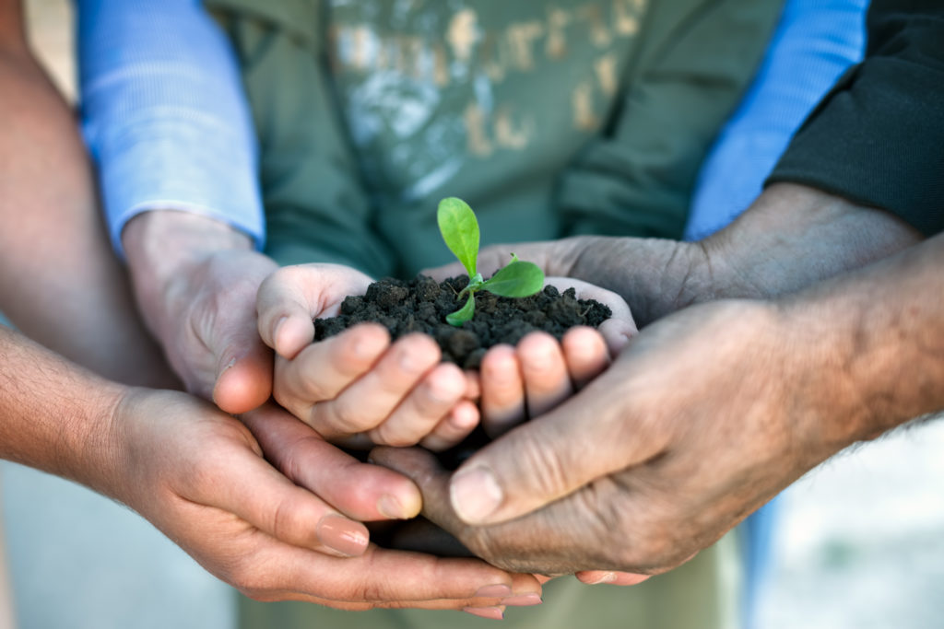
A törvényes öröklés
Mi a törvényes öröklési sorrend?
A törvényben meghatározott örökösök a törvényben megjelölt sorrendben válnak örökössé. Ez a sorrend kivételt nem engedő, szigorú rangsor.
Gyermekek öröklése
Távoli leszármazók törvényes öröklése
Házastárs törvényes öröklése
Felmenők és oldalrokonok öröklése
Állam

Slide 7
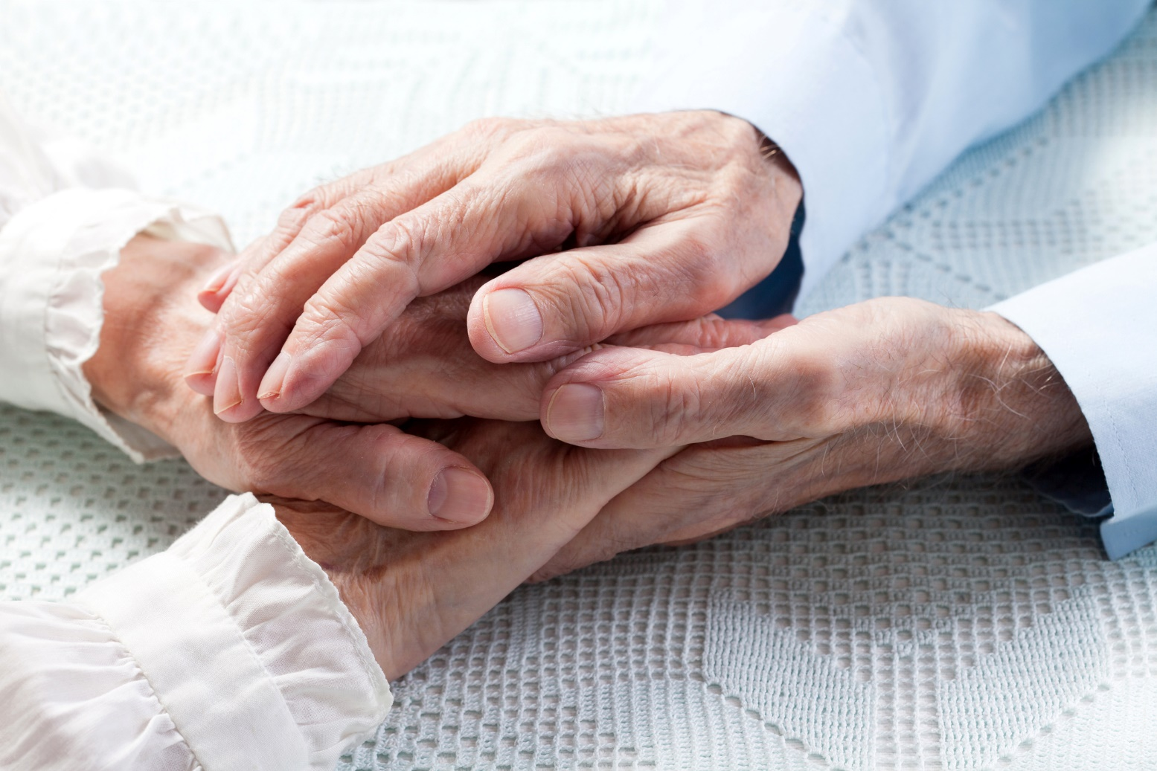
A törvényes öröklés
Mi az özvegyi jog?
Az özvegyi jog az özvegy és az örökhagyó által közösen használt ingatlanra és az ehhez tartozó felszerelési és berendezési tárgyakra terjed ki.
Mire terjed ki az özvegyi jog?
Az örökhagyóval közösen használt lakásra és az ehhez tartozó berendezési és felszerelési tárgyakra, továbbá az ági vagyonra.
Meddig áll fenn az özvegyi jog?
Az özvegyi jog egészen a házastárs haláláig áll fenn.

Slide 8
A törvényes öröklés
Mi az ági öröklés?
Az ági öröklés a felmenő és oldalági rokonok törvényes öröklésének a kiegészítője. A jogintézmény célja annak biztosítása, hogy a családi vagyon az eredeti családi ágon maradjon abban az esetben, ha az örökhagyónak nincsenek leszármazó örökösei.

Slide 9
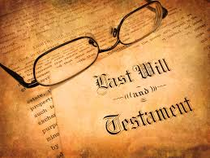
A törvényes öröklés
Mit jelent a végintézkedés?
Gyűjtőfogalom, amelybe mindazon jogilag elismert nyilatkozat beletartozik, amelyben az örökhagyó vagyonáról vagy annak egy részéről halála esetére rendelkezik.
A végintézkedés formái:
végrendelet
öröklési szerződés
halál esetére szóló ajándékozás

Slide 10
A törvényes öröklés
Végrendelet
A végrendelet az örökhagyó olyan egyoldalú jognyilatkozata, amelyben vagyonáról vagy annak egy részéről halála esetére rendelkezik.
A végrendelet fajtái:
Közvégrendelet
Írásbeli magánvégrendelet, amely lehet:
Holográf végrendelet
Allográf végrendelet
Közjegyzőnél letett végrendelet

Slide 11
A törvényes öröklés
A végrendelet legtipikusabb tartalmi elemei
Örökösnevezés
Kizárás
Hagyományrendelés
Meghagyás
Mikor tekinthető a végrendelet érvénytelennek?
A végrendelet csak megtámadás folytán válhat érvénytelenné, ha arra az érdekelt személy hivatkozik.
Mi a helyzet akkor, ha az örökhagyó több végrendeletet készített?
Mindig a legutolsó a hatályos.

Slide 12
Öröklési szerződés
Mi az öröklési szerződés?
Az öröklési szerződéssel az örökhagyó arra kötelezi magát, hogy a vele szerződő felet tartás vagy életjáradék fejében örökösévé teszi.
Az öröklési szerződés jellemzői?
Tartalmát tekintve tartási (életjáradéki) szerződés, amely végintézkedési formában jelenik meg.
Kik köthetnek öröklési szerződést?
Az eltartói oldalon bárki és akárhány személy szerepelhet, az örökhagyói oldalon csak az örökhagyó állhat egyetlen személyként, vagy házastársával.

Slide 13
Halál esetére szóló ajándékozás
Mik a halál esetére szóló ajándékozás sajátosságai?
A halál esetére szóló ajándékozás csak olyan juttatásra nézve érvényes, amely végrendelet esetében hagyománynak minősülne
Az ajándékozás azzal a feltétellel történik, hogy a megajándékozott az ajándékozót túléli.
A tulajdonjog átszállására az örökhagyó halálakor kerül sor.

Slide 14
Kötelesrész
A kötelesrész az örökhagyó legközelebbi rokonainak és feleségének járó minimum részesedése az örökhagyó vagyonának terhére.
Kik jogosultak kötelesrészre?
Kötelesrész illeti meg az örökhagyó leszármazóját, házastársát, továbbá szülőjét, ha ez a személy az öröklés megnyíltakor az örökhagyó törvényes örököse vagy végintézkedés hiányában az lenne.
Hogyan lehet valakit kizárni a köteles részből?
Ennek eszköze a kitagadás.

Slide 15
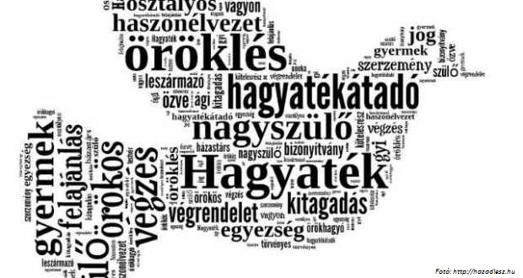
Hagyatéki eljárás
Hol és miként zajlik a hagyatéki eljárás?
A hagyatéki eljárás az illetékes közjegyző előtt zajlik.
Mire szolgál a hagyatékátadó végzés?
A közjegyző hagyatékátadó végzéssel zárja le.
Mi a hagyatéki per?
A hagyatéki eljárásban figyelembe nem vett öröklési igény peres úton történő érvényesítése.

Slide 16
KÖSZÖNÖM MEGTISZTELŐ FIGYELMÜKET!

